Slide 2
Analyse
Anzahl an Components
Größe der Komponenten (in Knoten und Kanten)
Histogramme über Größen
Höchster Grad in Komponente (Ein- und Ausgangsgrad)

Slide 3
Test
12.07.2017
Gesamter DBLP-Datensatz (2 GB)
# of publications: 3,824,507
# of authors: 1,931,804
# of conferences: 5,148
# of journals: 1,539
Gemeinsame Veröffentlichungen von Autoren

Slide 4
Test
Parsing und Speichern in Accumulo: 3:20 h, 23,65M Datensätze, 4000 Entries/s, 0.15MB/s
Erstellung weakly components:
  Berechnung: 5h
  Kopieren: 40k Einträge/h, insgesamt 23.65M
Zwischenergebnis: Erste 40k Einträge in 2187 Komponenten

Slide 5
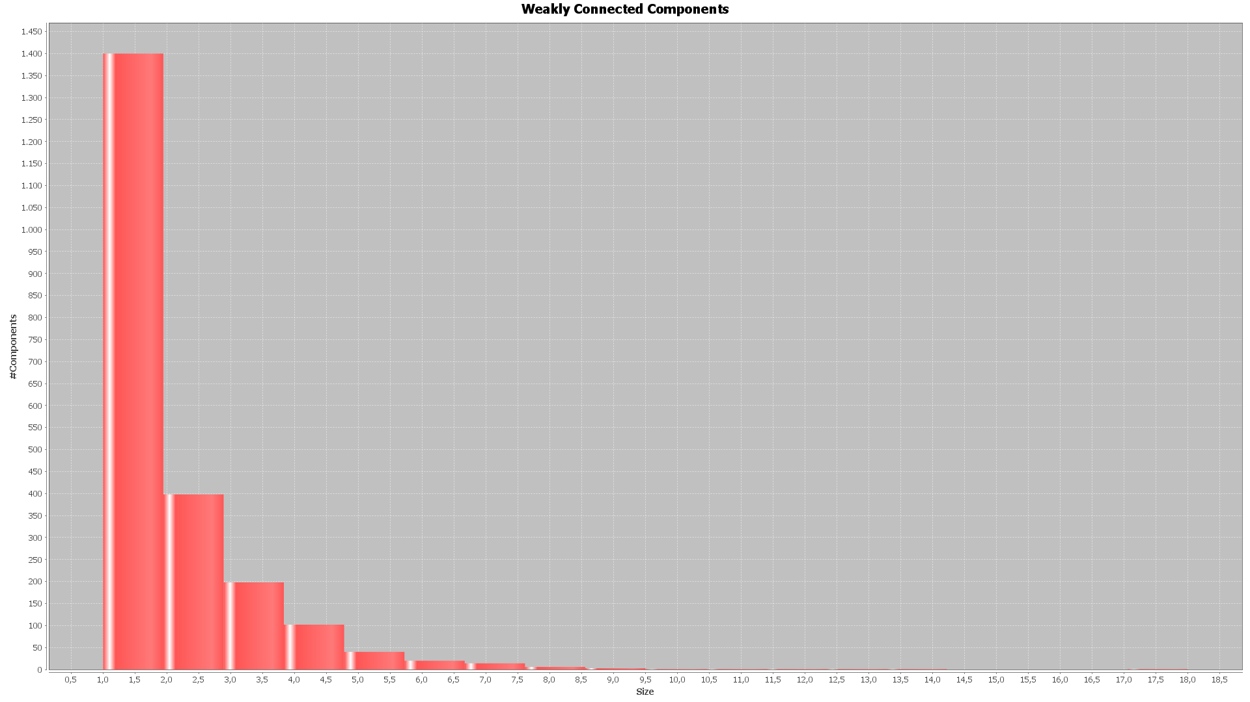
Zwischenergebnis - Knoten

Slide 6
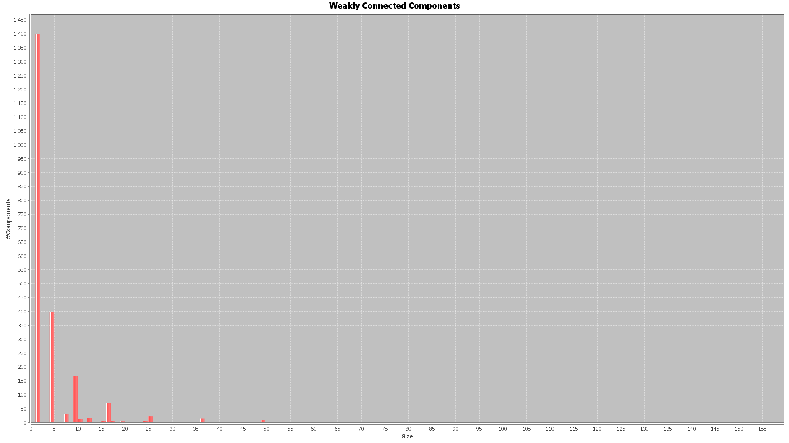
Zwischenergebnis- Kanten

Slide 7
Beispielhafte Datenmenge
Nur 1% der Datensätze speichern
Zufällige Auswahl
227580 Einträge
Parsen in 77s

Slide 8
Erkenntnisse
Kantenanzahl von components oft Quadrat
  Direkte Verbindungen unter allen Autoren
  Wahrscheinlich durch gemeinsame Veröffentlichung aller Beteiligten

Slide 9
Verbesserungsansätze
Parallelisierung
  Erstellung der Knotennachbarschaften
  Kopieren in neue Tabellen
  Bottleneck: Subkomponentenvergleich
Nicht jede Komponente einzeln kopieren, sondern bei einmaliger Iteration Ziel wechseln

Slide 10
Ausblick
Anzahl gemeinsamer Veröffentlichungen als Kantengewicht
Analyse während Komponentenerstellung

